Slide 1

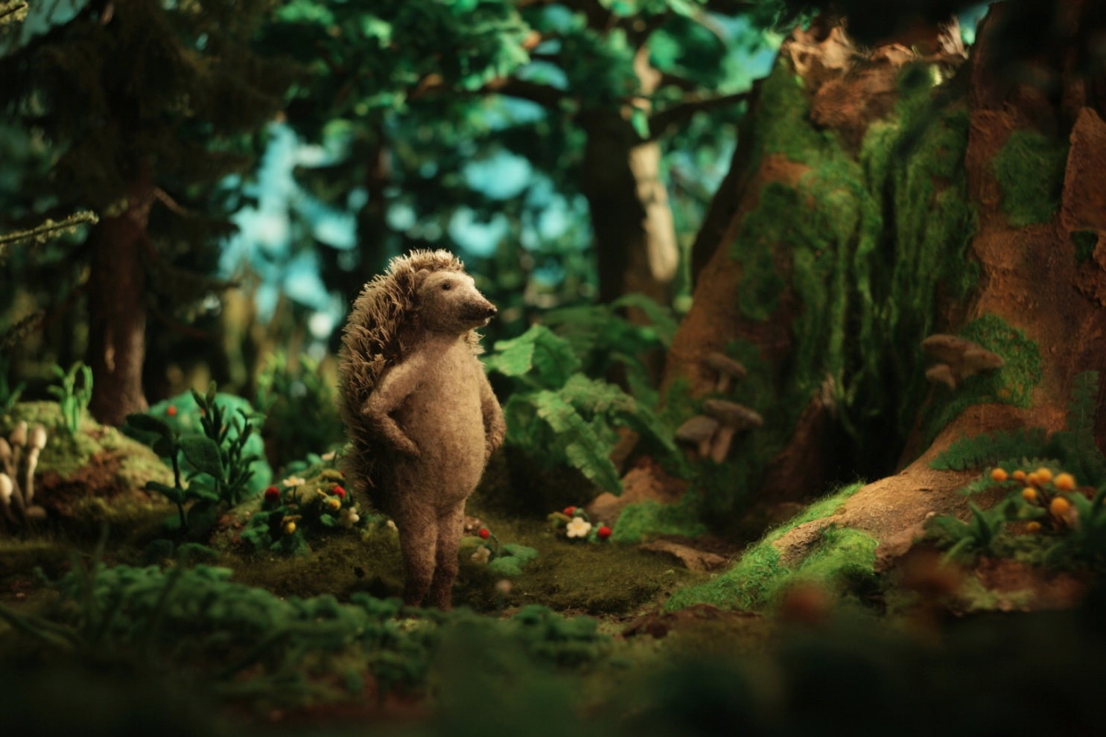
JEŽEVA KUĆA

Slide 2


FILMSKI KRITIČARI
KOJU OCJENU DAJETE FILMU JEŽEVA KUĆA?

Slide 3


Slide 4
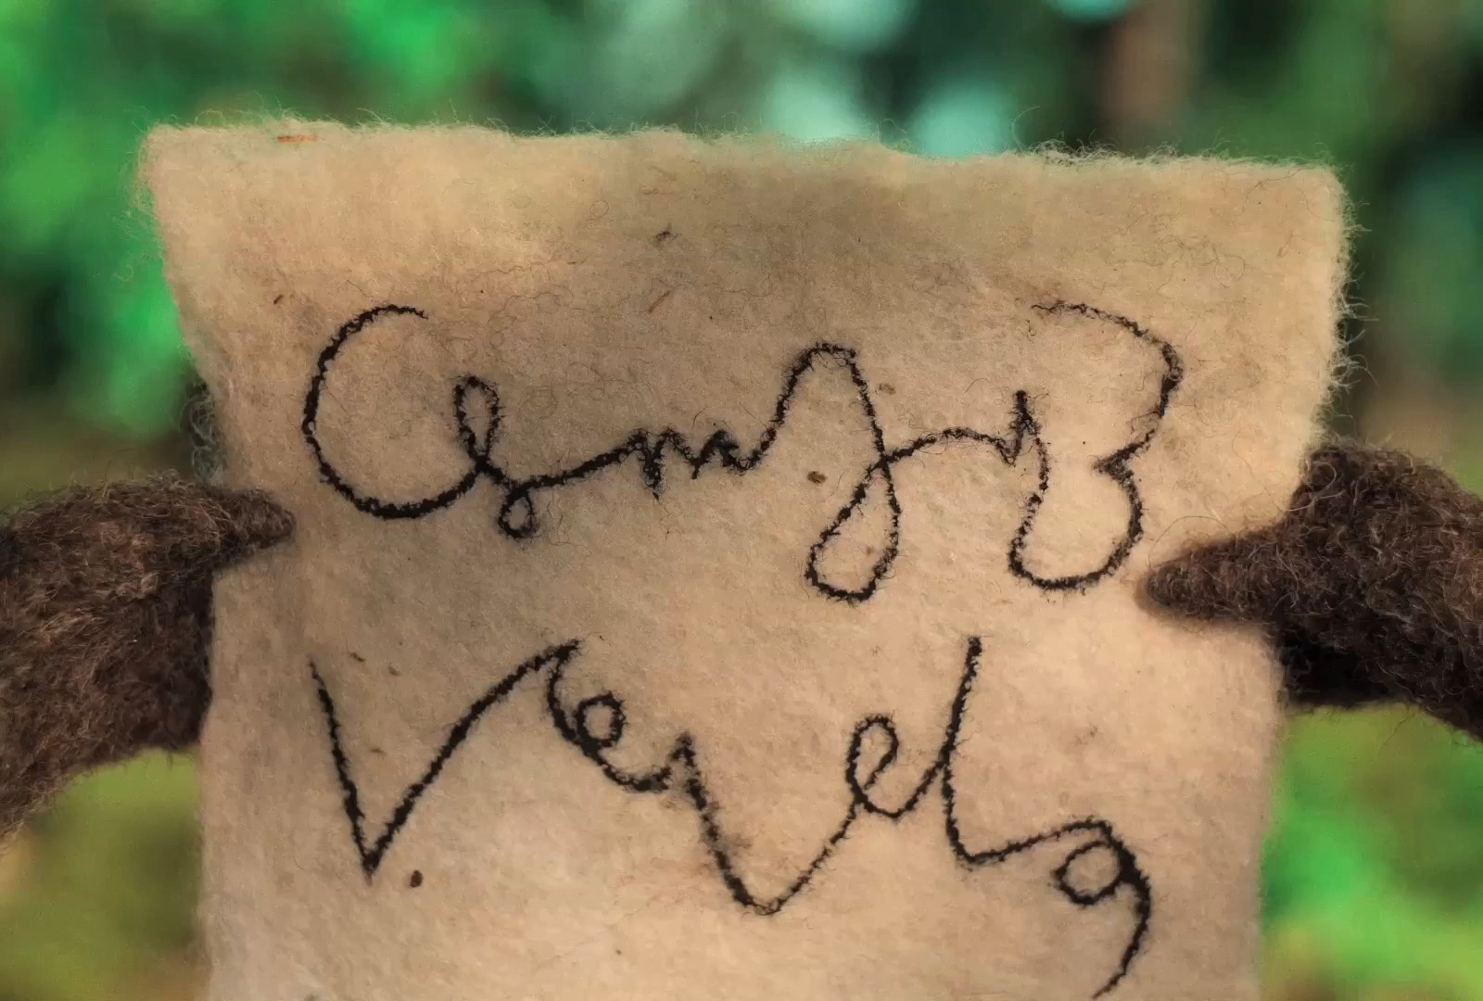


KAKO SE JEŽIĆ OSJEĆAO KAD JE PRIMIO LIJINO PISMO?

Slide 5
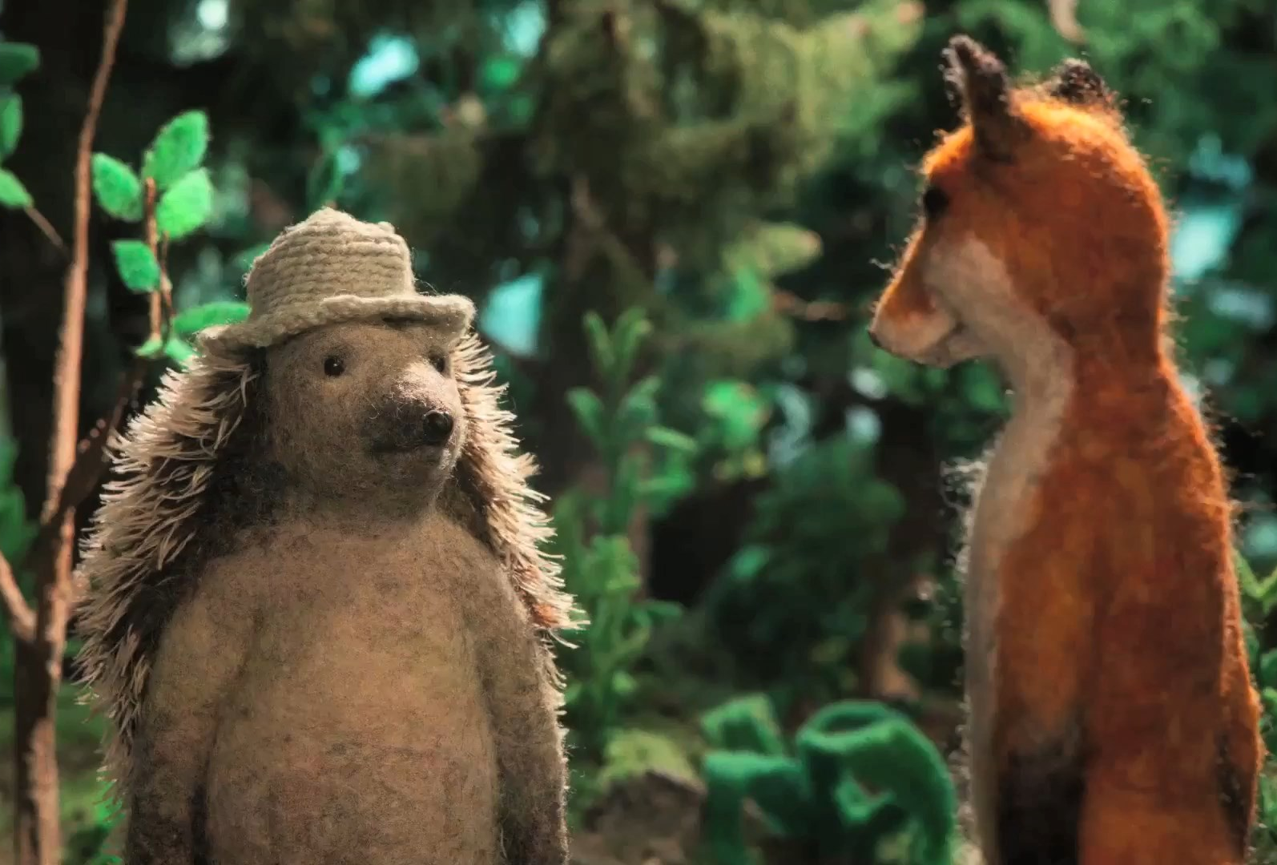
KAKO SE LIJA OSJEĆALA KAD JOJ JE DOŠAO JEŽIĆ?

Slide 6
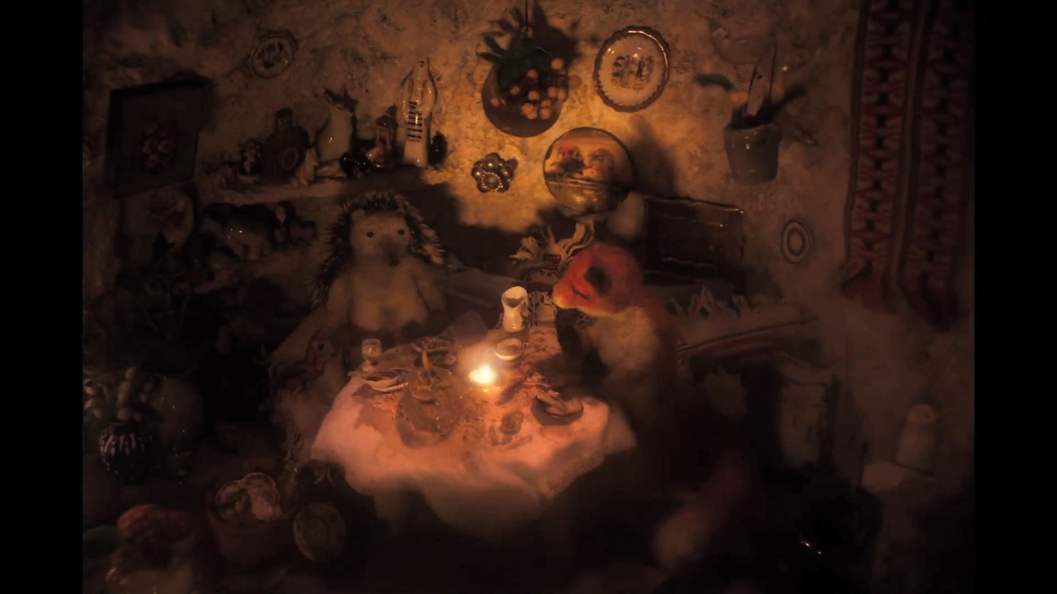
KAKO SE JEŽIĆ OSJEĆAO KOD LIJE?

Slide 7
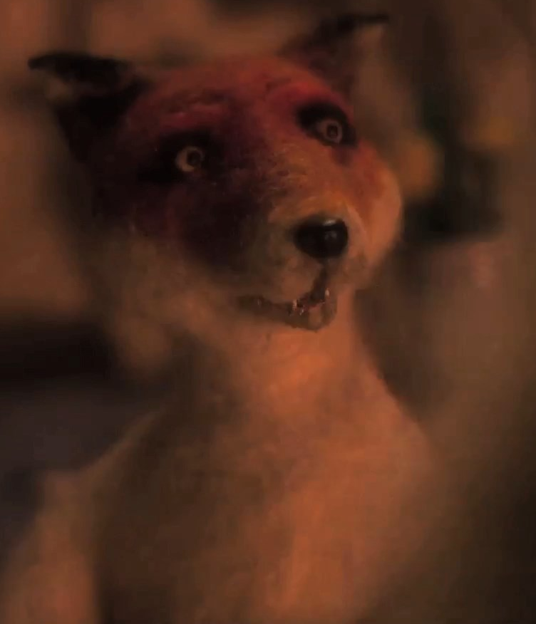



KAKO SE LIJA OSJEĆALA KAD JE ČULA DA JEŽIĆ NE ŽELI OSTATI KOD NJE?

Slide 8
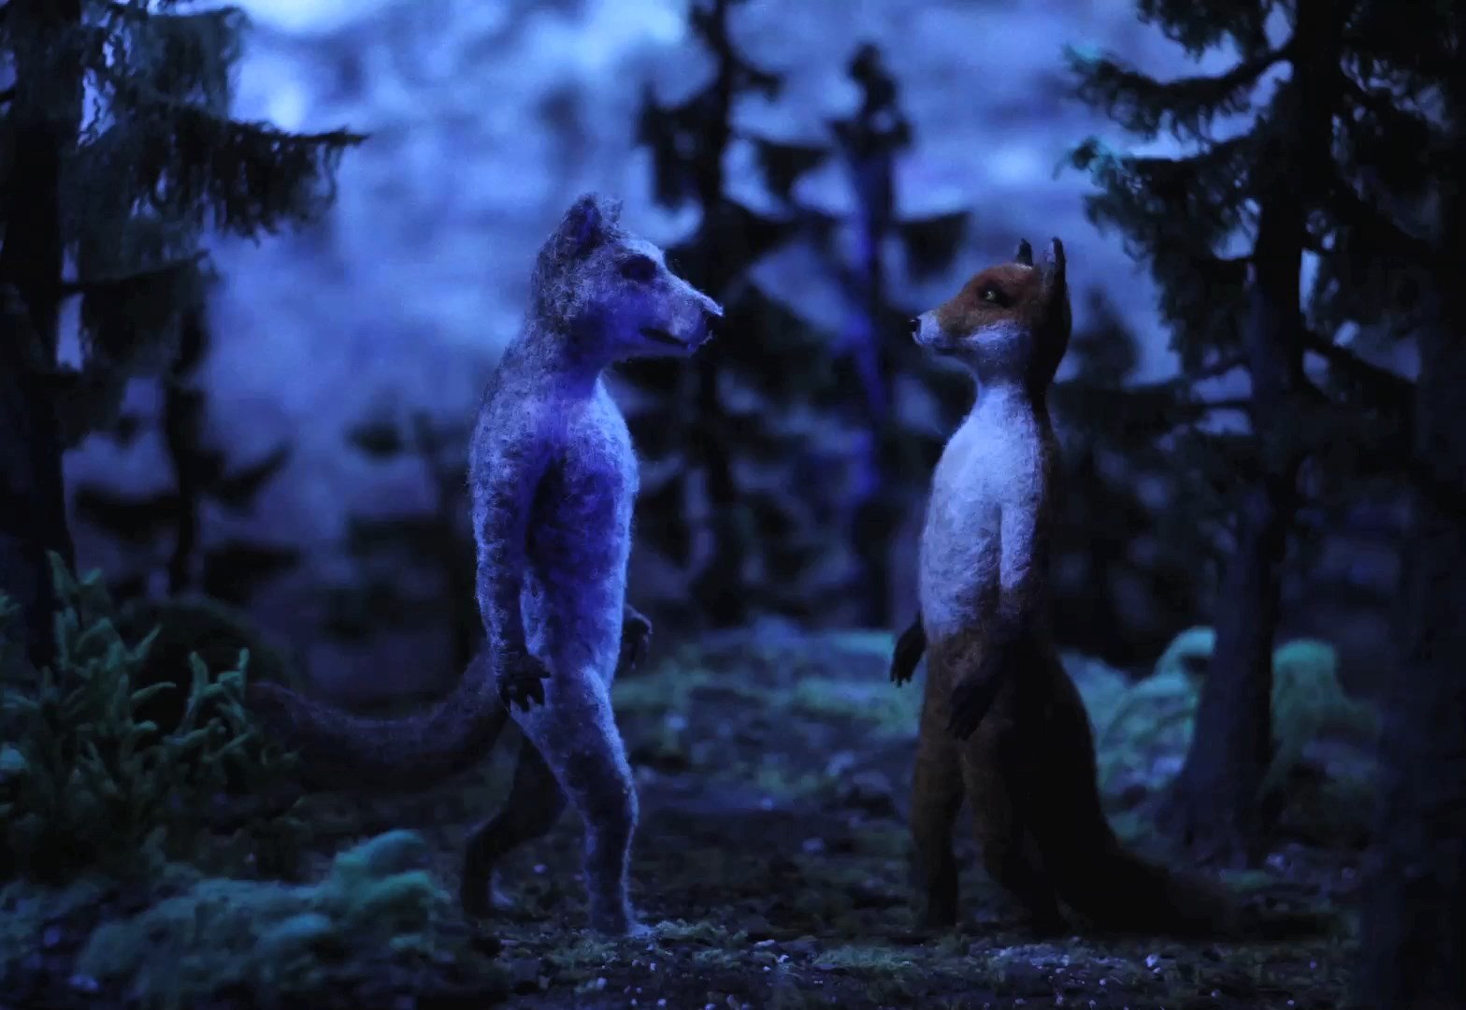
KOGA JE LIJA PRVOGA SRELA?

Slide 9
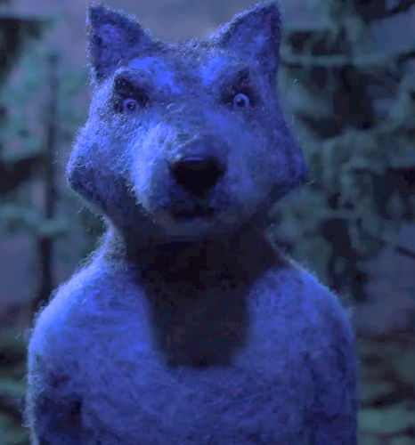
KAKO SE VUK OSJEĆAO KAD JE ČUO KAMO LIJA IDE?

Slide 10
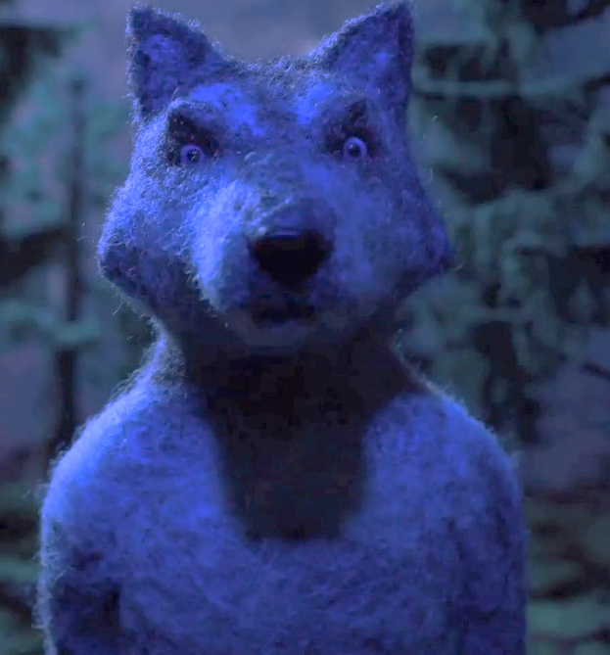


ŠTO VUK MISLI O SVOJOJ KUĆI?

Slide 11
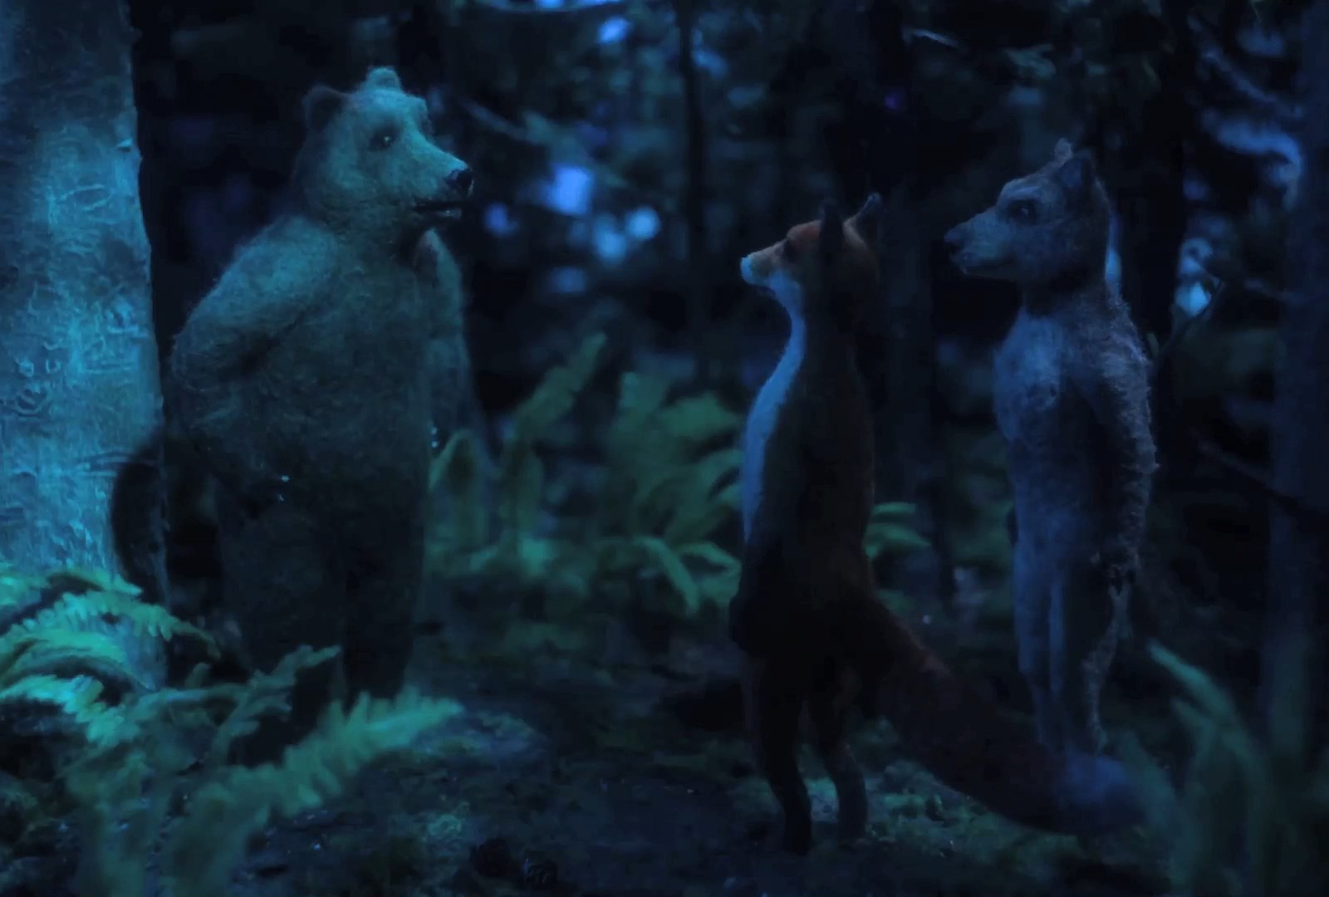
KOGA SU ZATIM LIJA I VUK SRELI?

Slide 12
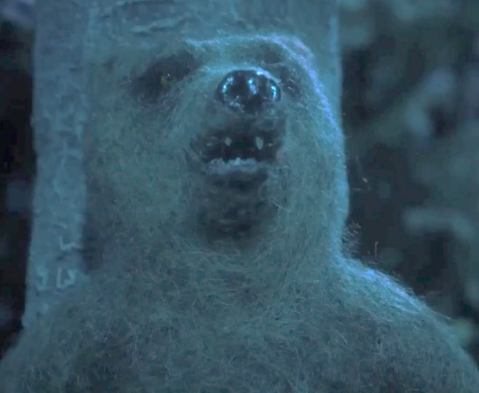
KAKO SE MEDO OSJEĆAO KAD JE ČUO KAMO LIJA IDE?

Slide 13

ŠTO MEDO MISLI O SVOJOJ KUĆI?

Slide 14
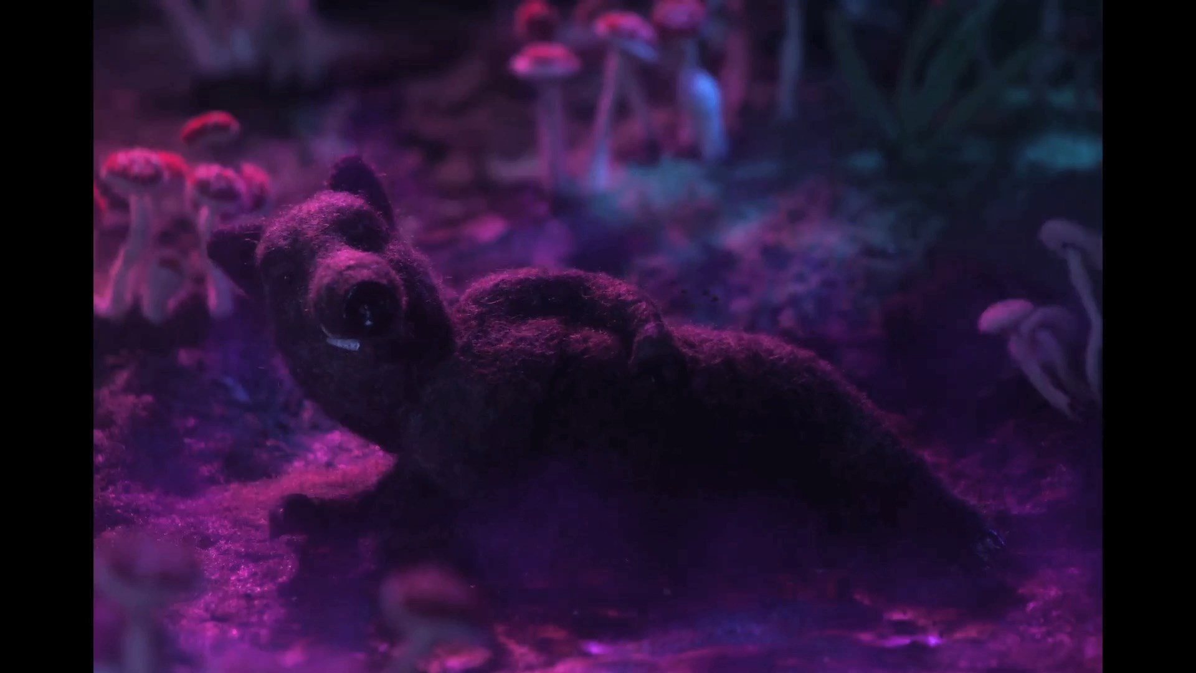
KOGA SU ZATIM LIJA, VUK I MEDO SRELI?

Slide 15
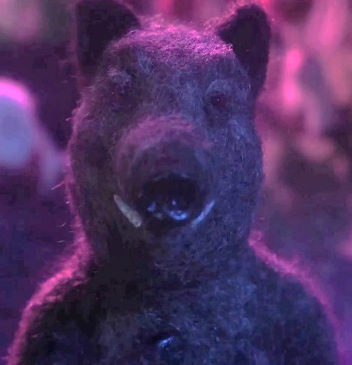
KAKO SE DIVLJA SVINJA OSJEĆALA KAD JE ČULA KAMO LIJA IDE?

Slide 16

ŠTO ONA MISLI O SVOJOJ KUĆI?

Slide 17
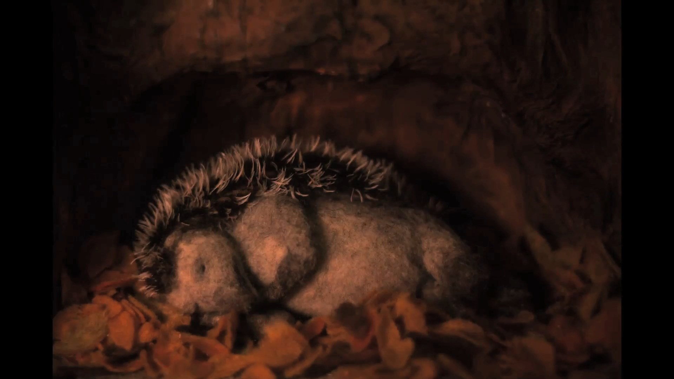
KAKO SE JEŽIĆ OSJEĆAO U SVOJOJ KUĆI?

Slide 18
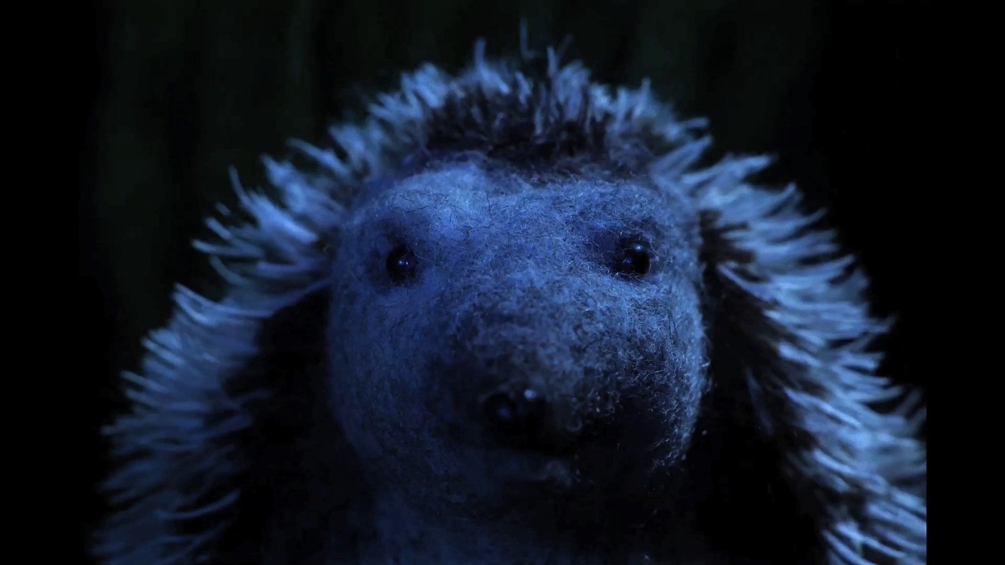
KAKO SE JEŽIĆ OSJEĆAO KAD JE ČUO VIKU PRED SVOJIM PRAGOM?

Slide 19
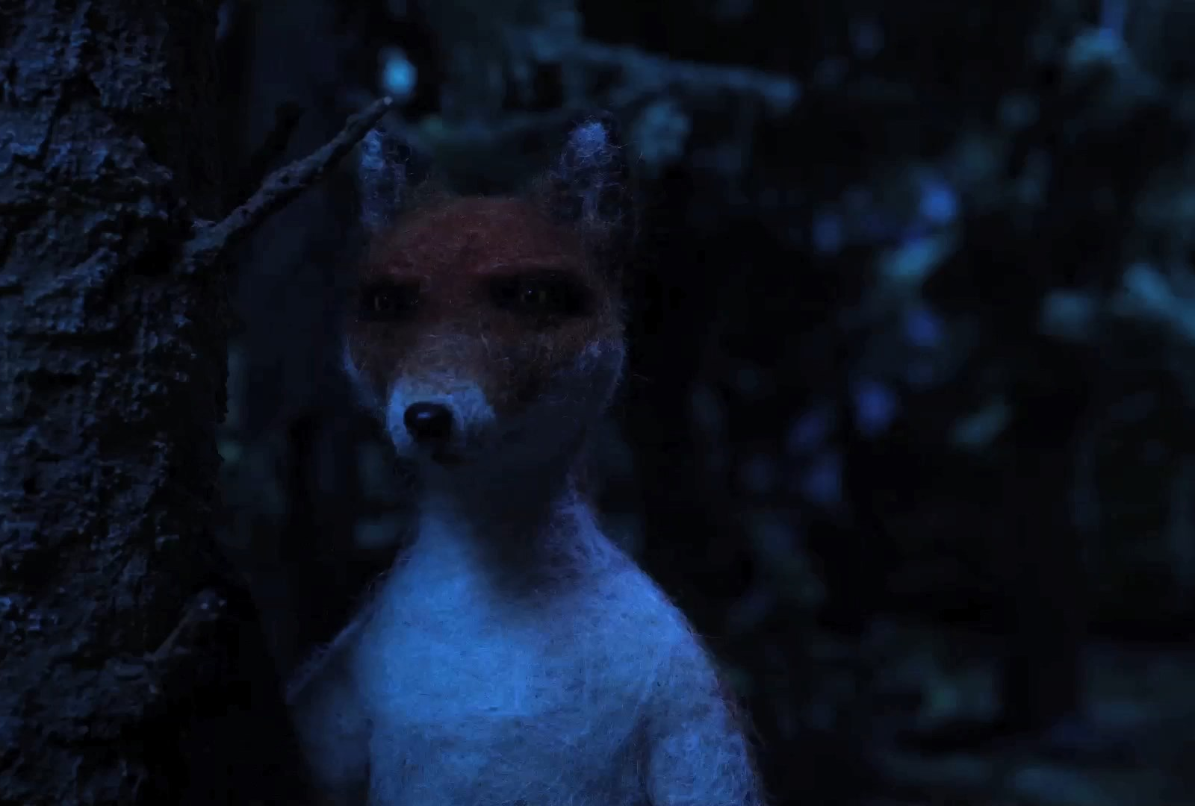
ŠTO JE NA KRAJU LIJA ZAKLJUČILA?

Slide 20


Slide 21

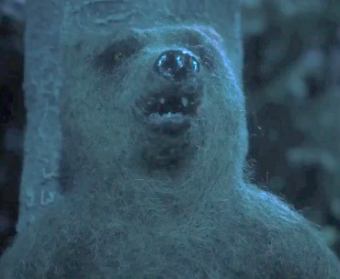


KAKVI SU OVI LIKOVI?

Slide 22
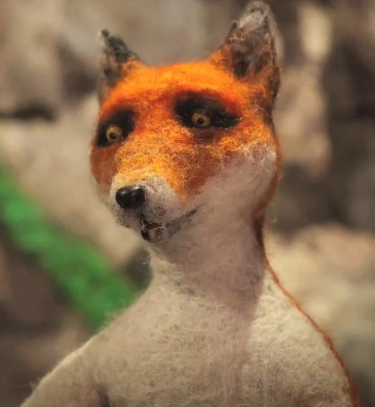
KAKVA JE LIJA?

Slide 23
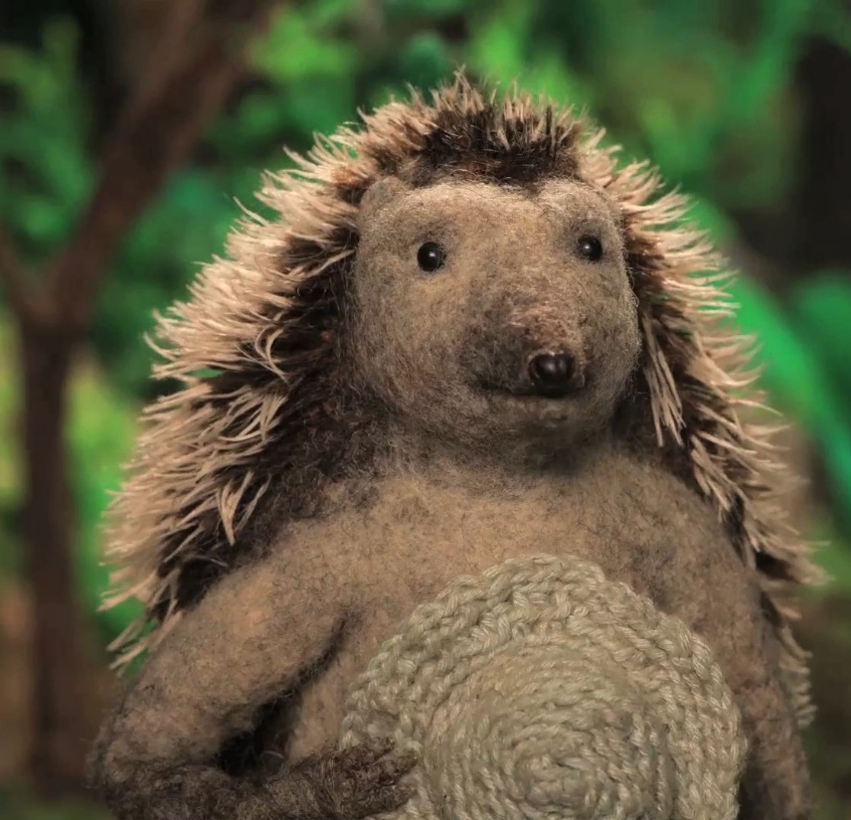
KAKAV JE JEŽIĆ?

Slide 24


Slide 25



TKO ŽIVI U OVOME DOMU?

Slide 26
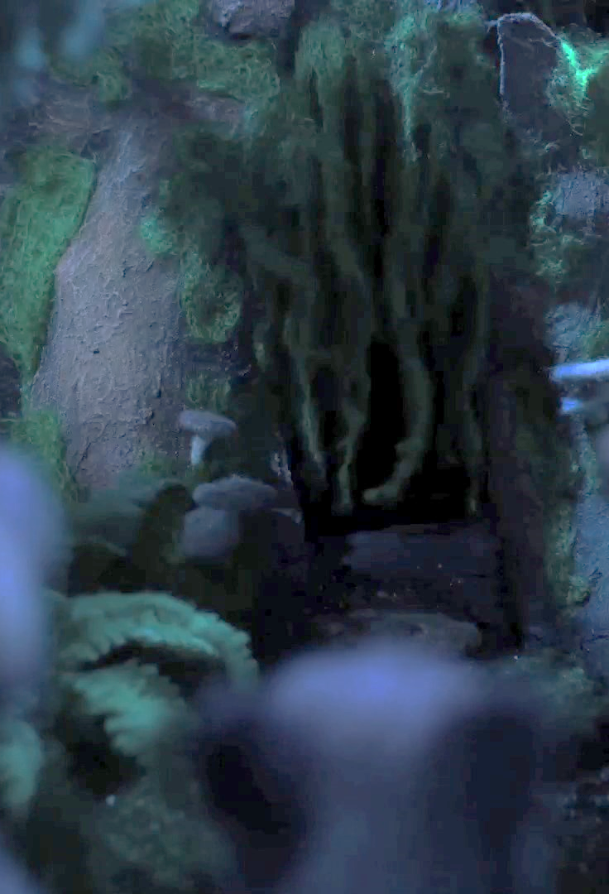

TKO ŽIVI U OVOME DOMU?

Slide 27
TKO ŽIVI U OVOME DOMU?

Slide 28

GDJE ŽIVE…?

Slide 29
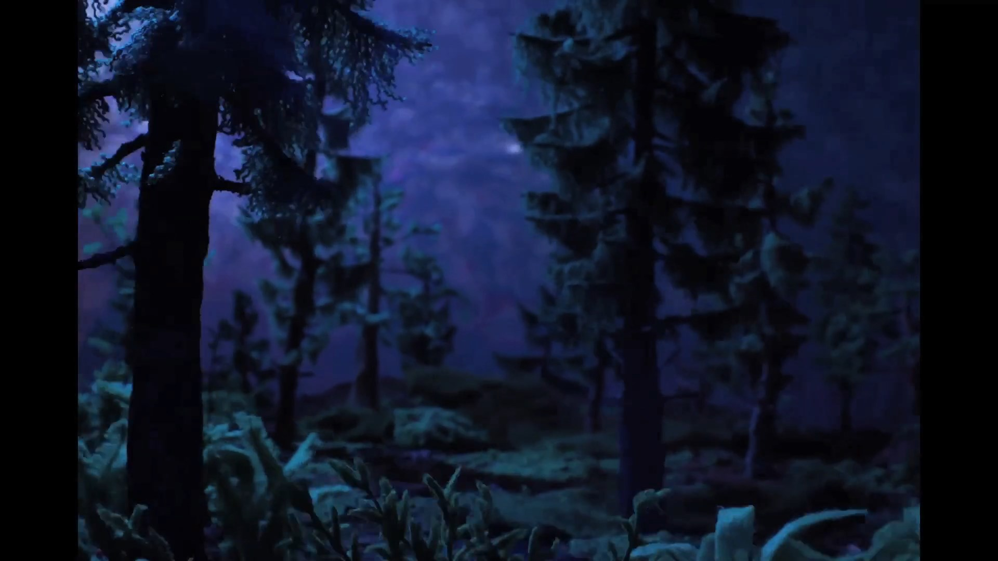

Slide 30


Slide 31
POGODI GDJE SE POJAVILA OVA GLAZBA!

Slide 32

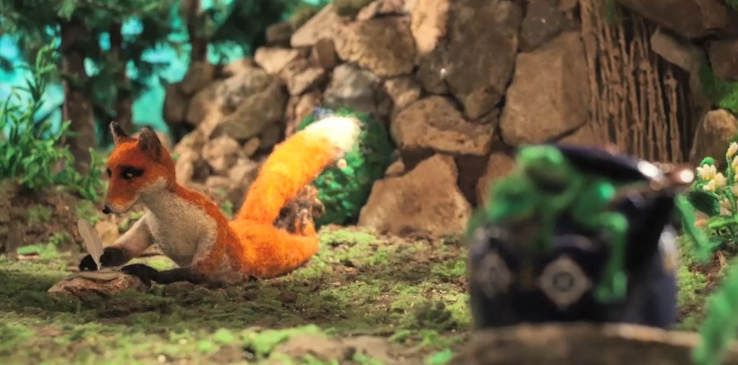
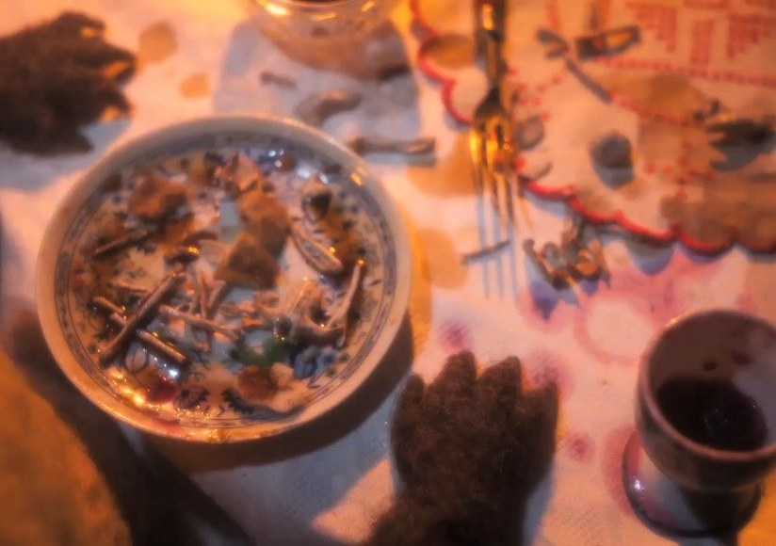

Slide 33
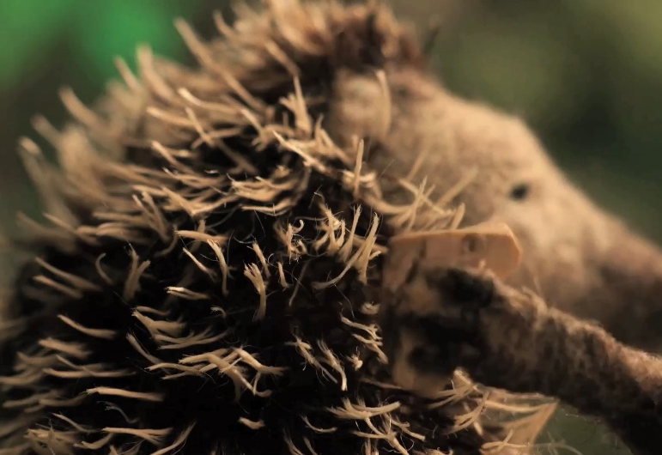


Slide 34
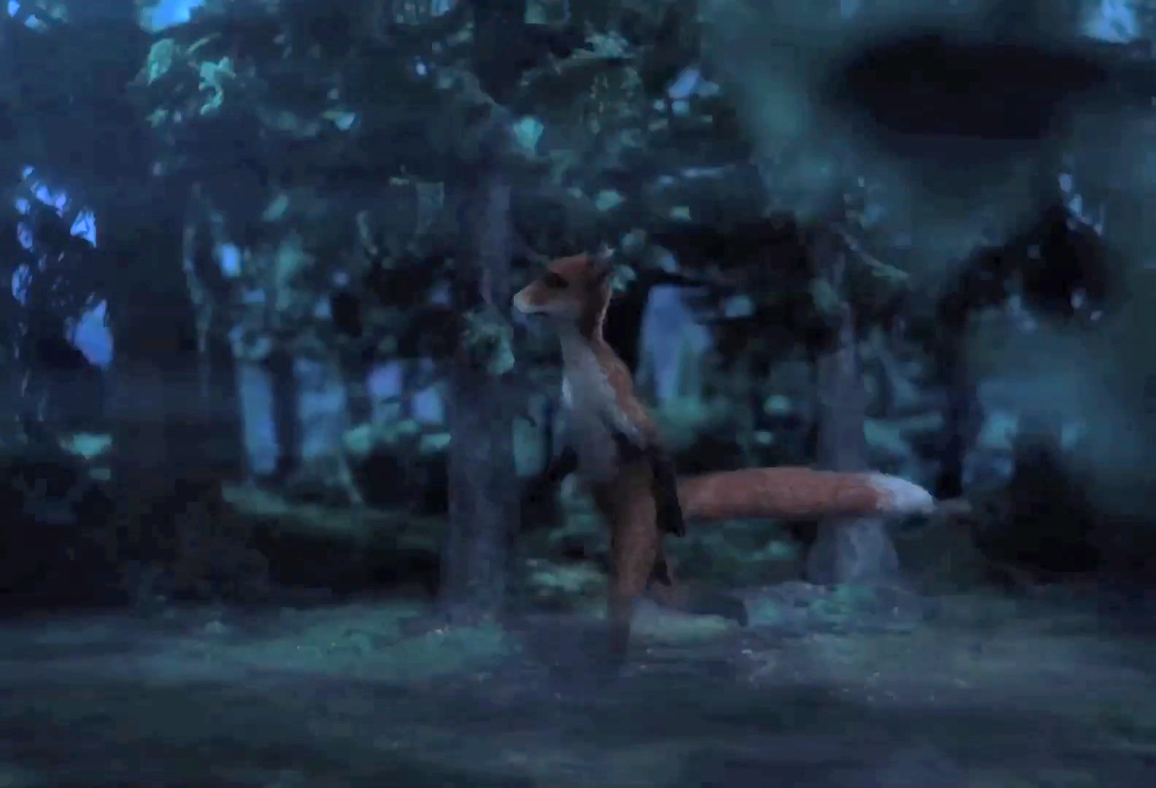

Slide 36

Gluma u filmu

Slide 37
TKO JE OVO?

Slide 38
TKO JE OVO?

Slide 39
TKO JE OVO?

Slide 40
TKO JE OVO?

Slide 41
TKO JE OVO?

Slide 42
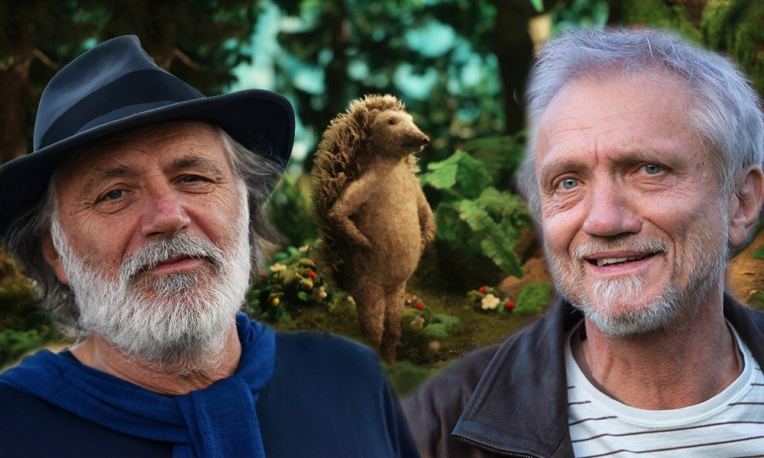

Slide 43


Slide 44
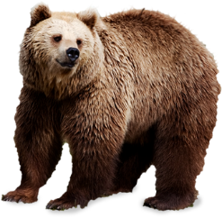
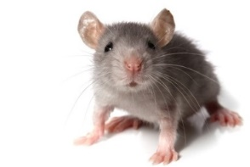


KUĆICO MOJA, NAJLJEPŠI RAJU!
KAO MEDO
KAO MIŠIĆ
KAO VJETAR
KAO OLUJA

Slide 45
KUĆICO DRAGA, SLOBODO MOJA!
KAO MEDO
KAO MIŠIĆ
KAO VJETAR
KAO OLUJA!

Slide 46

ANIMIRANI FILM

Slide 47
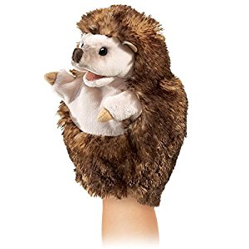
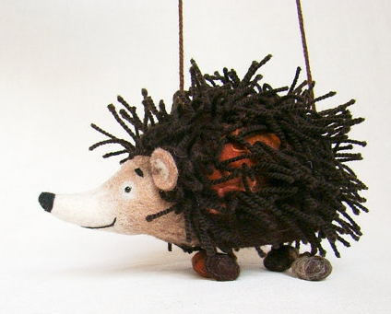
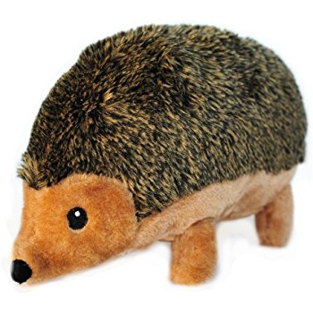
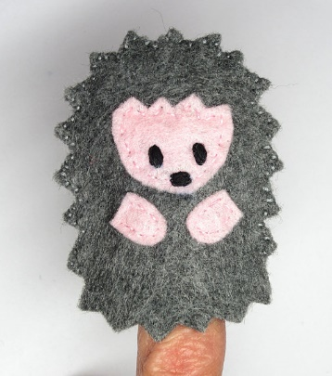
ANIMACIJA – oživljavanje ANIMIRANI FILM

Slide 48

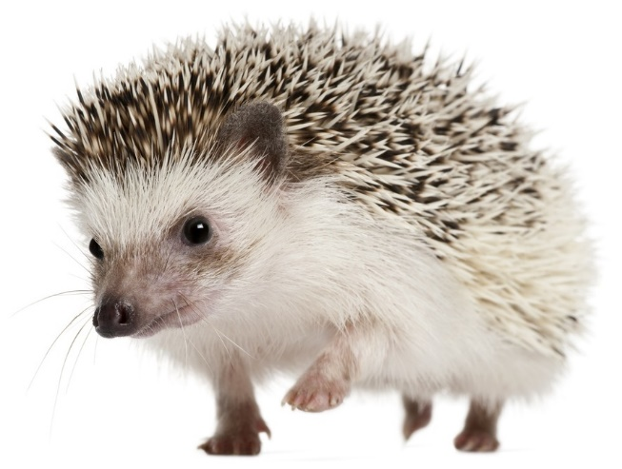

Slide 49
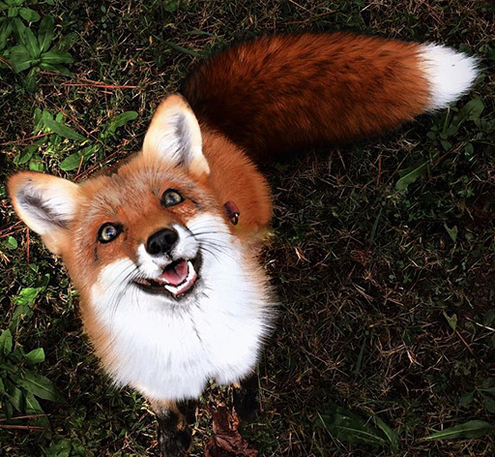


Slide 50
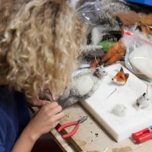
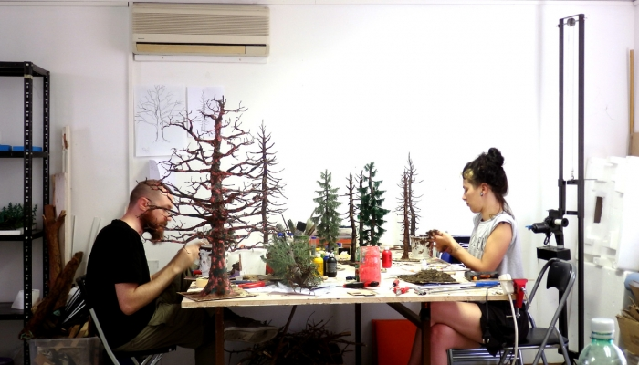
1. IZRADA LUTKICA I SCENE

Slide 51
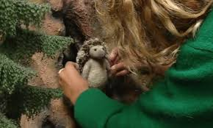
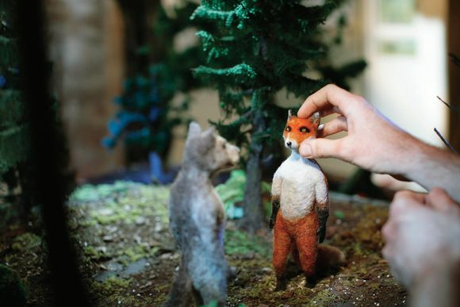
2. LUTKICA SE POSTAVLJA…

Slide 52


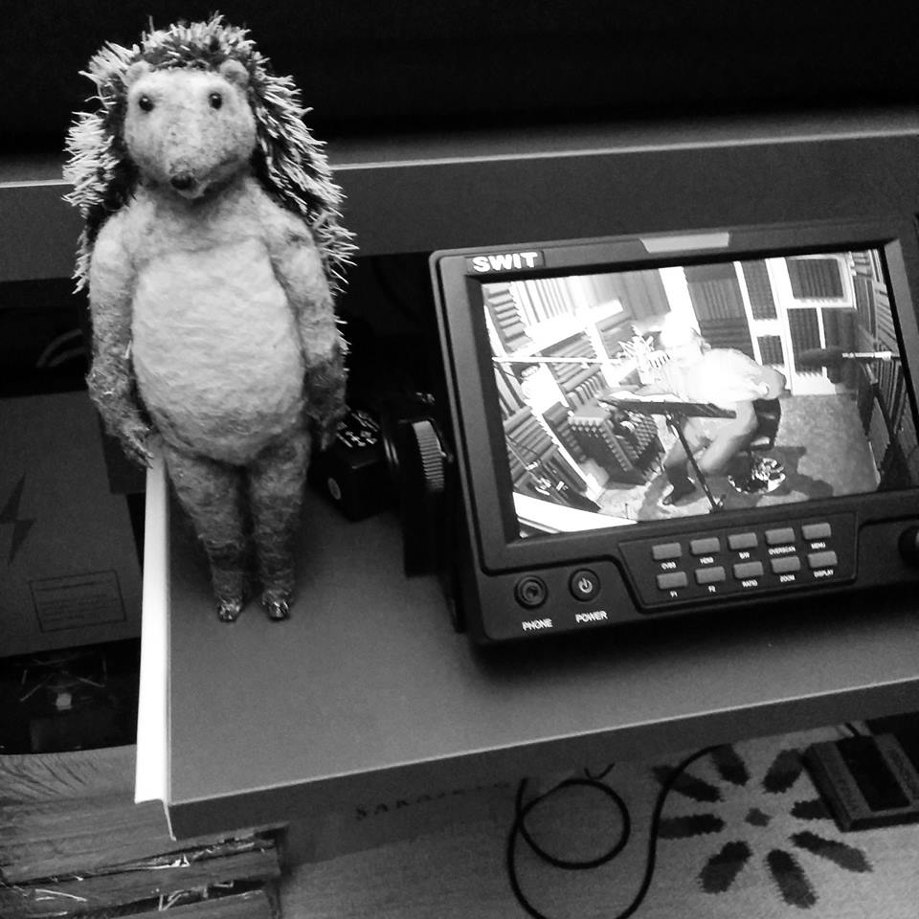
3. ZATIM SE FOTOGRAFIRA I OBRAĐUJE NA RAČUNALU.

Slide 53
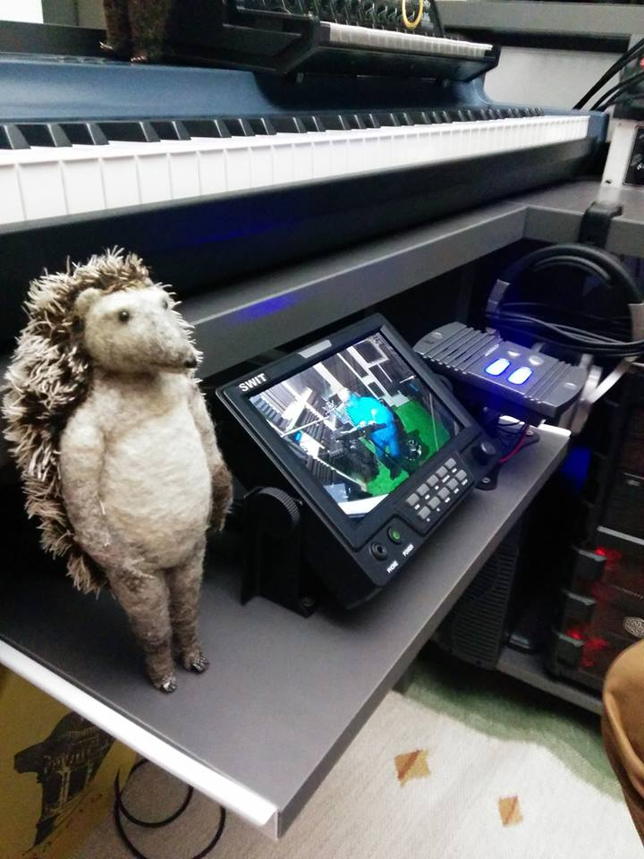
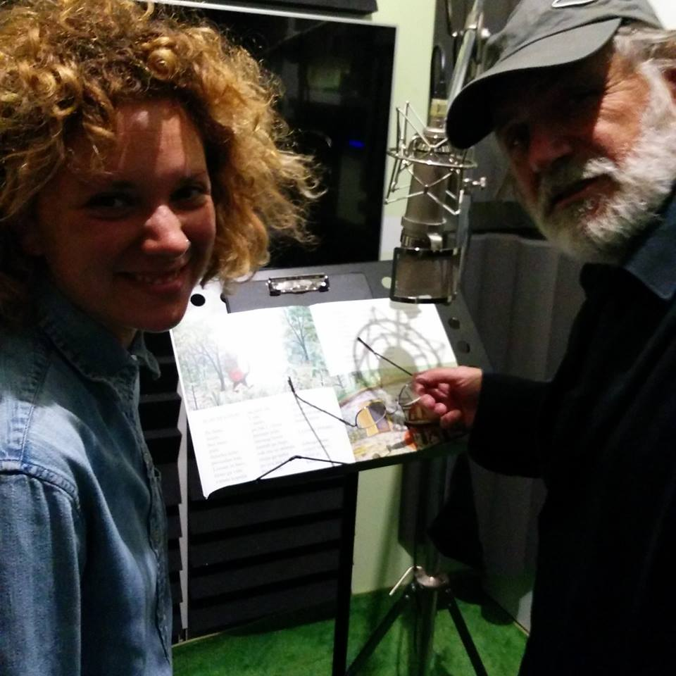
4. NA KRAJU, DODAJU SE GLASOVI, GLAZBA…

Slide 55
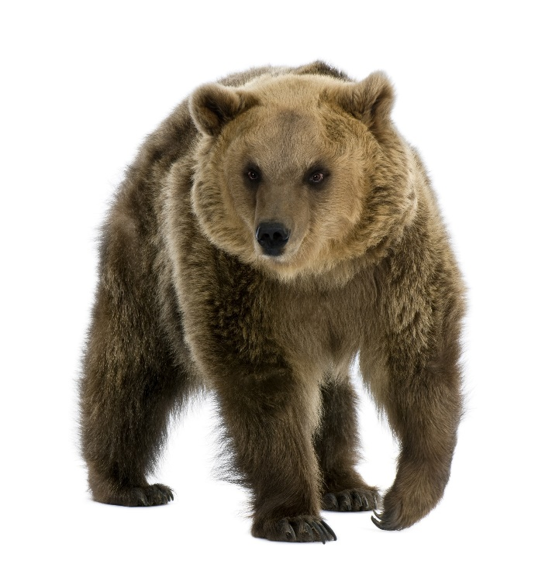
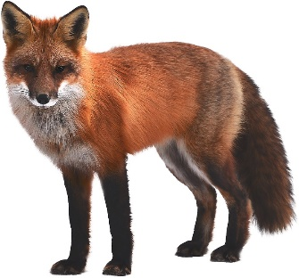
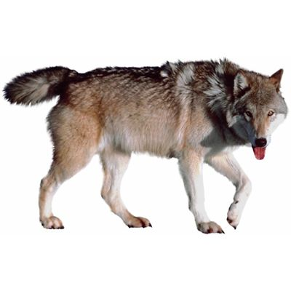
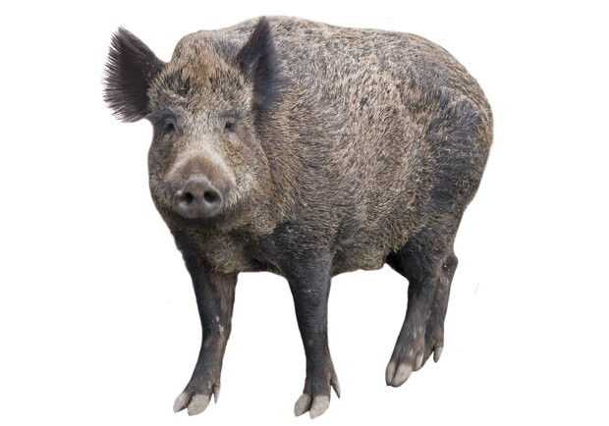

POREDAJ ŽIVOTINJE PO VELIČINI!

Slide 56

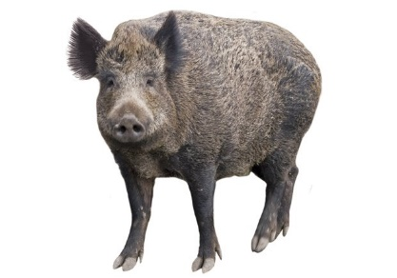
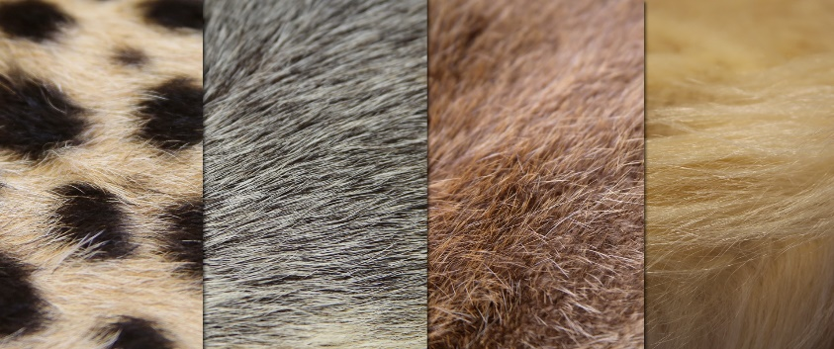
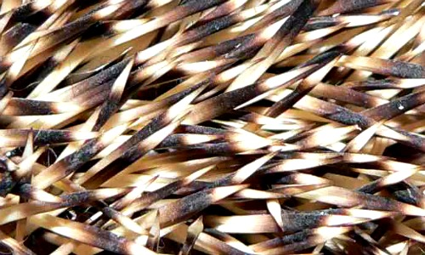
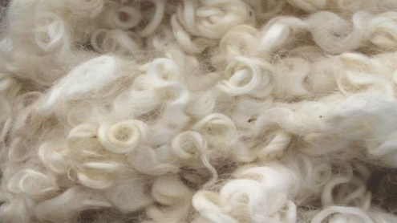
ČIME JE POKRIVENO TIJELO OVIH ŽIVOTINJA?

Slide 57

IGRAJMO SE!

Slide 58
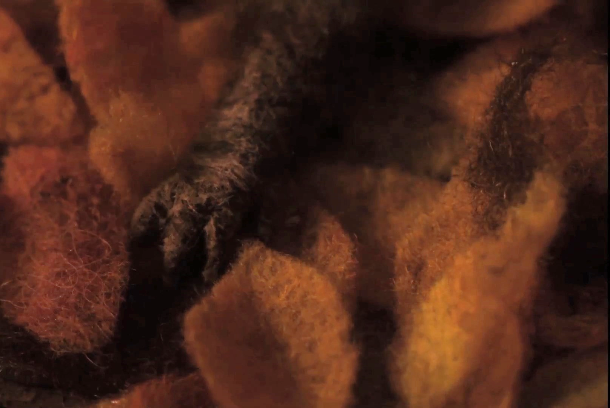
VUNA I FILC – MEKANI, TOPLI, ČUPAVI

Slide 59
- Kućico draga, slobodo moja!
Palačo divna, drvenog svoda,
kolijevko meka, lisnatog poda,
uvijek ću vjeran ostati tebi,
nizašto ja te mijenjao ne bi'!
U tebi živim bez brige, straha
i branit ću te do zadnjega daha!

Slide 60
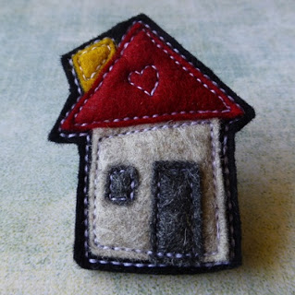


JEŽEVA KUĆA…

Slide 61


Slide 62
ISTRAŽIMO SVIJET OKO SEBE!

